Slide 1
Para onde as pessoas vão quando precisam de atendimento hospitalar?
Mapeando a origem dos pacientes que vem para os hospitais de São Paulo
Carlos Polato
Gustavo Hotta
Rafael Furlan
Ricardo Squassina Lee

Slide 2
Agenda
Objetivo Geral do Trabalho
Motivação do Projeto
Fontes de Pesquisa
Metodologia Aplicada
Resultados Iniciais

Slide 3
Objetivo Geral do Trabalho
Mapear a origem das pessoas nos casos de internação hospitalar na cidade de São Paulo
Objetivos específicos
Identificar a cidade de origem do paciente
Identificar a categoria dos casos de internação
Analisar a frequência que as mesmas categorias são atendidas na Cidade de São Paulo

Slide 4
Motivação do Projeto
Apoiar o atendimento de casos específicos, de cidades que não tem hospitais para tratamento das categorias do CID que são atendidos fora da cidade de origem do paciente.

Slide 5
Fontes de Pesquisa
Base de casos de internação hospitalar, no período de 2017, disponível no site da ANS – Agencia Nacional de Saúde Suplementar
Base de municípios disponibilizado pelo IBGE – Instituto Brasileiro de Geografia e Estatística

Slide 6




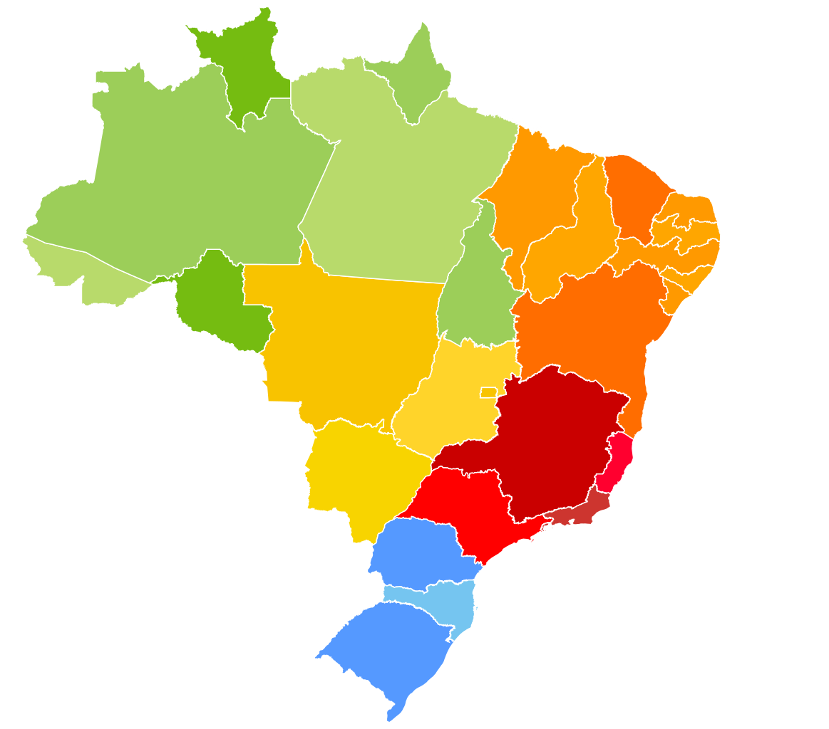


Metodologia aplicada
freq_prest
Obtemos os dados da ANS e do IBGE via FTP e armazenamos em disco e fazemos o processamento usando R. As principais bibliotecas que usamos são: maps, maptools, sp, spdep, ggmap e tmap.
This Photo by Unknown Author is licensed under CC BY-SA
This Photo by Unknown Author is licensed under CC BY-SA

Slide 7
Resultados Iniciais
This Photo by Unknown Author is licensed under CC BY-SA
This Photo by Unknown Author is licensed under CC BY-SA

